Slide 1
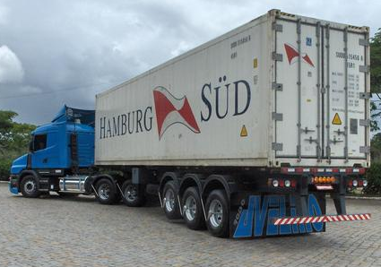
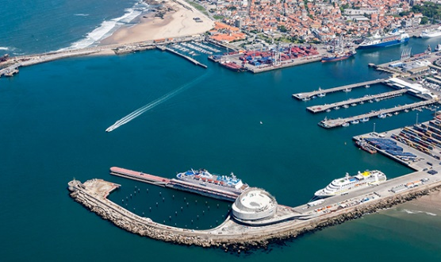
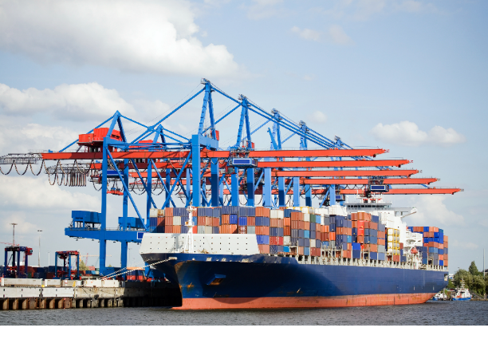
CASOS DE USO INTEGRADOS
CANAL AZUL
Canal Azul para Exportação/Importação
Gestão de Processos de Negócio da Administração Portuária
Gestão de Terminal Portuário
PAG. 1
smartPorts

Slide 2
CASOS DE USO INTEGRADOS
Marítima
CANAL AZUL
2
6
Pedido agendamento
Agendamento
Containers
Previsão de chegada
Presença de carga
Capacidade de operação
Agendamento para carga especifica
Informação de agendamento
Dashboard de Informação Consolidada
Taxas de ocupação de solo
Informação sobre carga perigosa
Canal Azul, 3Port, Cargo e-Business
PAG. 2
1
3
5
7
Informação sobre disposição de carga no navio
4
smartPorts

Slide 3
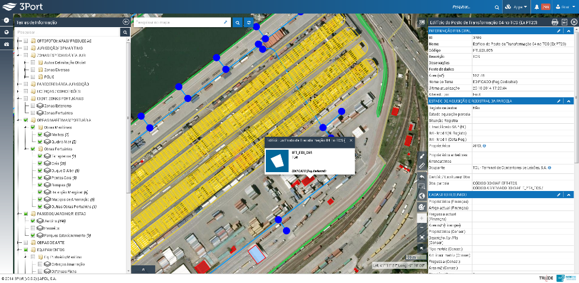
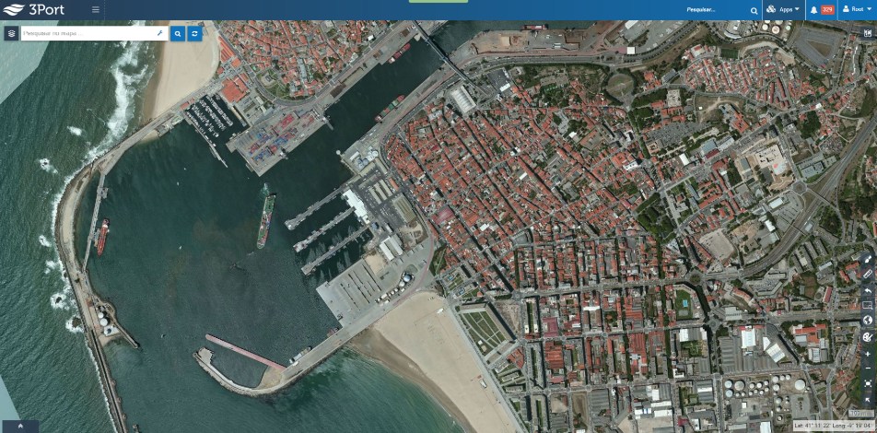
04|
CASOS DE USO INTEGRADOS
...gestão de parque
1
MODELAÇÃO DE RISCO
… visualização em tempo real da localização e aglomeração de carga perigosa
2
MONITORIZAÇÃO DE CAPACIDADE
… compreensão da taxa de ocupação / reserva do solo
3
GESTÃO DE ACESSOS
… observação de congestionamentos e controlo em tempo real das operações de portaria
4
GESTÃO ENERGÉTICA
…monitorização de consumos de reefers
PAG. 3

Slide 4
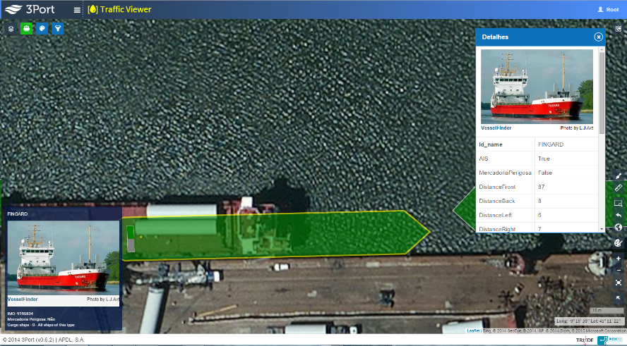
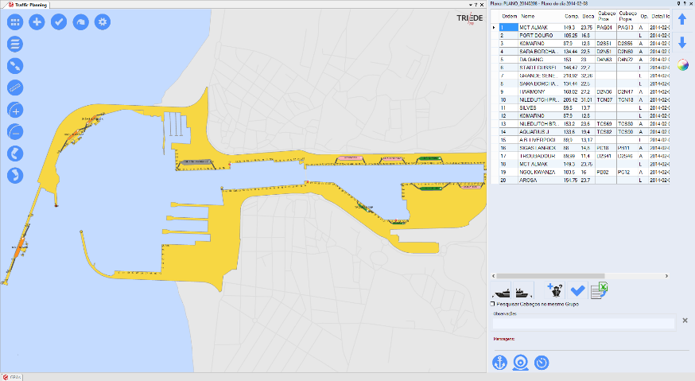
04|
CASOS DE USO INTEGRADOS
...gestão de navios e cais
5
MONITORIZAÇÃO DE OPERAÇÕES
… compreensão em tempo real do status de carga e descarga de cada navio em porto
6
AGENDAMENTO E PLANEAMENTO
… visualização e gestão de anúncios de chegada dos contentores
7
GESTÃO DE RECURSOS
…monitorização do estado das operações e disponibilidade de gruas, tratores e infraestrutura
4
PAG. 4

